Slide 1

Professor: Alessandro Calin
Aplicação de Cloud, IoT e industrias 4.0 em python
ZigBee
NFC
Grupo:
Emerson Nascimento
Gabriel Souza
Lucas Almeida
Lucas Thomaz
Luis Henrique

Slide 2
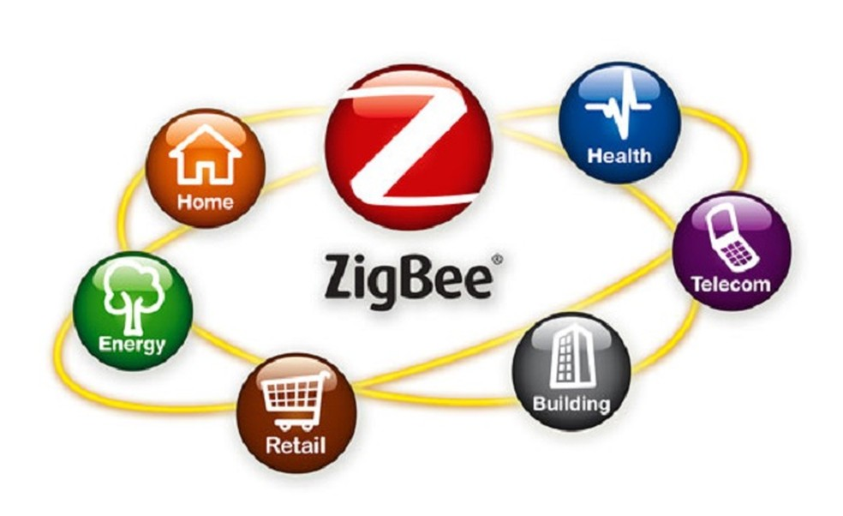
Zigbee
Zigbee é um protocolo sem fio muito usado em dispositivos de casa inteligente, principalmente pela facilidade de transmitir pequenos pacotes de dados com baixo consumo de energia. Dessa forma, os dispositivos podem ser usados por meses sem a necessidade de recarregar ou trocar a bateria. Ele também se destaca por sua arquitetura em malha, que permite a conexão de vários dispositivos em uma mesma rede, assim garantindo maior alcance e estabilidade na comunicação.
A tecnologia cria uma rede exclusiva dentro de casa para os dispositivos inteligentes, permitindo controlar inúmeros aparelhos para automação residencial por meio do celular.
Utiliza uma Rede Mesh para transmitir dados, o que permite uma cobertura mais ampla e eficiente.

Slide 3
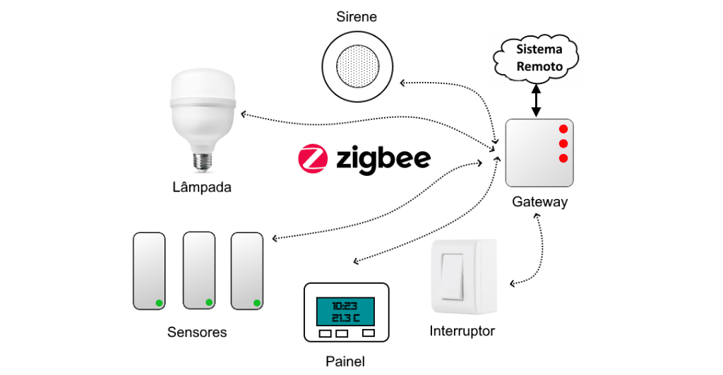
Classificação do protocolo
O Zigbee é classificado como um protocolo de comunicação sem fio projetado para dispositivos que exigem baixo consumo de energia e taxas de transmissão de dados reduzidas, tornando-o ideal para aplicações em automação residencial, industrial e IoT.
Base Tecnológica: Baseado no padrão IEEE 802.15.4, opera principalmente na banda de 2,4 GHz, com alcance também em 868 MHz e 915 MHz, dependendo da região.
Características: Oferece comunicação eficiente, confiável e segura entre sensores, atuadores, lâmpadas inteligentes, entre outros dispositivos.
Vantagens: Consumo reduzido de energia, custo acessível, fácil implementação e interoperabilidade entre dispositivos de diferentes fabricantes.

Slide 4
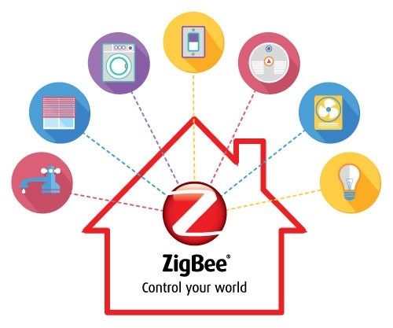
Aplicação do Zigbee no mercado de IoT
O protocolo Zigbee é usado em diversas aplicações no mercado da Internet das Coisas (IoT), como automação residencial, industrial e comercial, além de saúde e rastreio de materiais.
Aplicações residenciais
Conectar dispositivos inteligentes, como luzes, termostatos e sensores
Operar remotamente eletrodomésticos, aquecimento e resfriamento, iluminação
Criar automação residencial
Aplicações industriais
Monitorar e controlar equipamentos e processos industriais
Automatizar, monitorar e otimizar processos industriais
Aplicações comerciais
Automatizar sistemas de gerenciamento de edifícios
Conectar dispositivos inteligentes, como sensores, iluminação e sistemas de HVAC

Slide 5
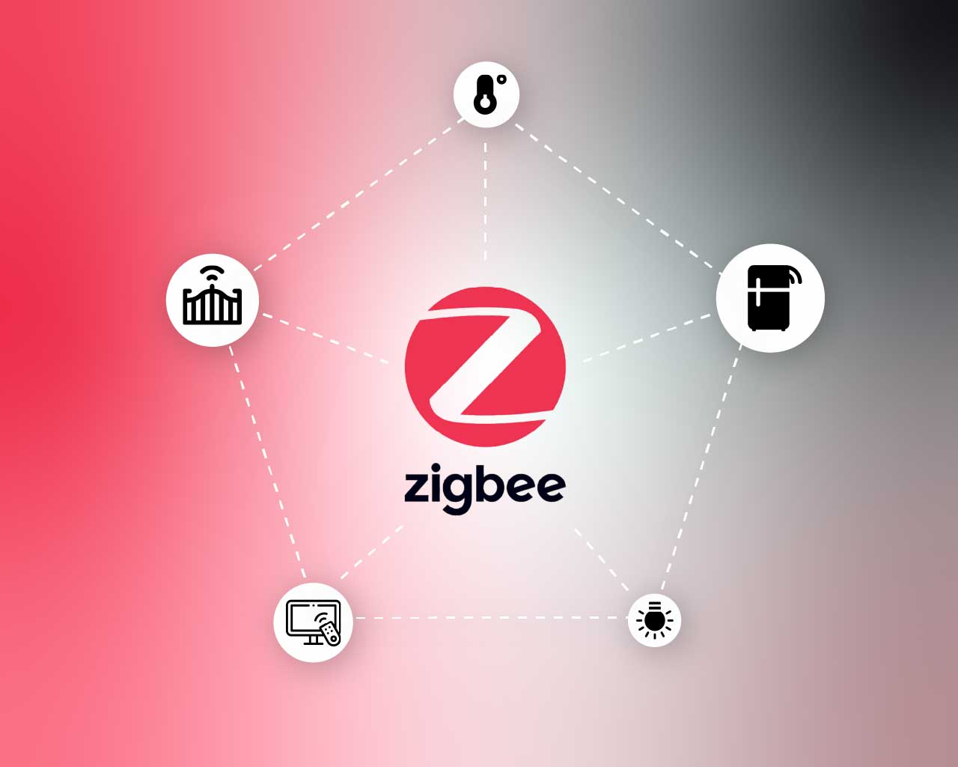
Custo e implementação do Zigbee
O custo de produtos que utilizam o protocolo ZigBee pode variar, dependendo do produto e do número de parcelas.
Em geral, os módulos Zigbee utilizados em dispositivos IoT têm um custo que pode variar entre US$ 2 e US$ 10 por unidade
Sim, é fácil de implementar. A implementação é fornecida pelo fabricante do chip. O desenvolvedor deve escolher dentre três arquiteturas básicas: Tudo-em-um, Processador de rede, Transceiver. Usado em situações básicas e complexas de comunicação, como automação residencial e industrial.
Situações básicas:
Conectar dispositivos inteligentes, como fechaduras, termostatos e tomadas
Controlar lâmpadas e eletrodomésticos inteligentes
Monitorar e controlar ambientes
Situações complexas:
Formar redes de sensores
Controlar redes industriais
Conectar dispositivos de diferentes marcas.

Slide 6
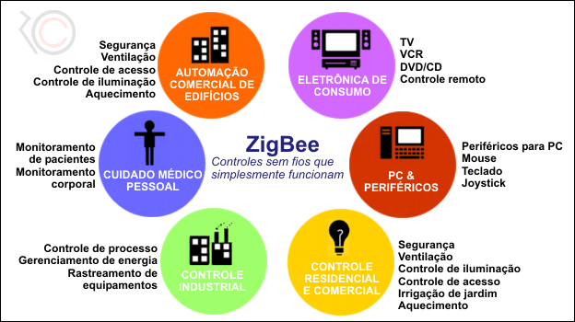
Aplicações em Empresas e no Cotidiano
O protocolo ZigBee é usado em várias aplicações no cotidiano e em empresas como: casas, edifícios comerciais, indústrias, hospitais, agronegócio e iluminação pública.
Casas- Lâmpadas inteligentes, Tomadas inteligentes, Sensores de movimento, Termostatos, Sistemas de alarme de incêndio.
Edifícios- comerciais Sistemas de gerenciamento de edifícios, Iluminação, Sistemas de HVAC.
Indústrias - Monitoramento e controle de equipamentos e processos, Automação de fábricas.
Hospitais- Conexão de dispositivos médicos e sensores.
Agronegócio- Gestão de dispositivos para irrigação.
O ZigBee é adequado para aplicações que exigem: Baixa taxa de dados, Longa duração da bateria, Rede segura, Transmissões intermitentes de dados de um sensor ou dispositivo de entrada, Envio de dados pequenos com frequência.

Slide 7
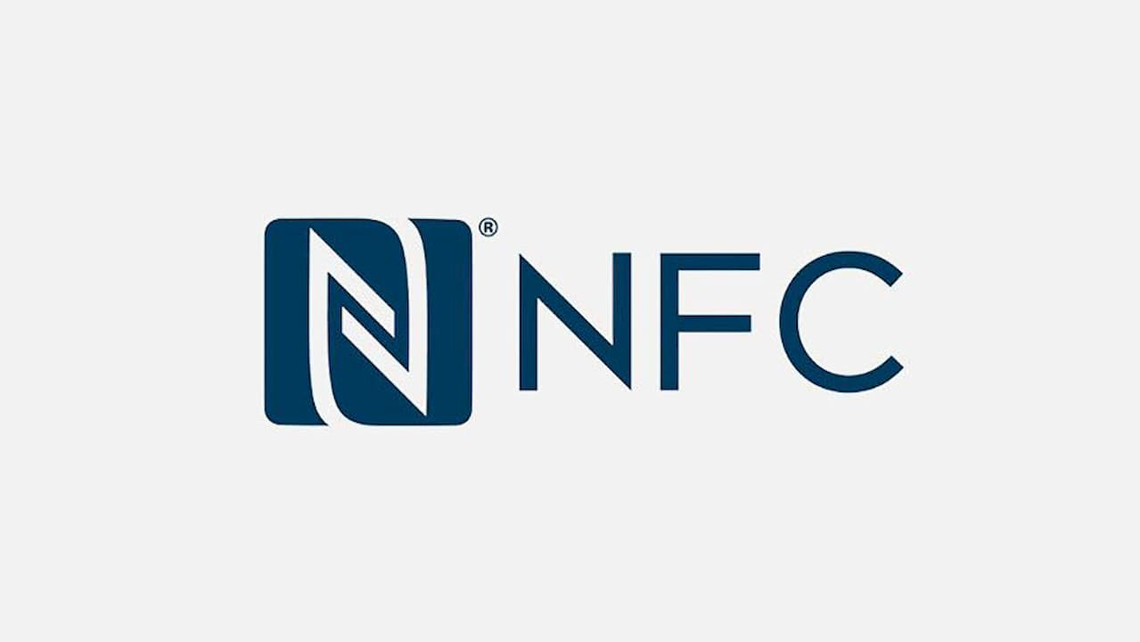
NFC
Tecnologia de comunicação sem fio que permite a troca de dados entre dispositivos próximos geralmente utilizando ondas de rádio para estabelecer a conexão.
A sigla NFC vem do inglês Near Field Communication, que significa "comunicação por campo de proximidade". Foi criada em 2002 pelas empresas Sony e Philips, é semelhante à tecnologia Bluetooth, mas tem uma gama mais curta e é mais fácil de usar.
pois não requer que os dispositivos estejam emparelhados, sendo seguro porque você sempre precisa confirmar o pagamento por meio da sua digital, senha de desbloqueio do celular ou reconhecimento facial.
Vantagens: Praticidade, Segurança, Baixo consumo de energia e versatilidade em diversas aplicações como pagamentos e transporte público.
Desvantagens: Riscos de roubo de cartão, golpes, falhas na leitura e incompatibilidade entre dispositivos.

Slide 8
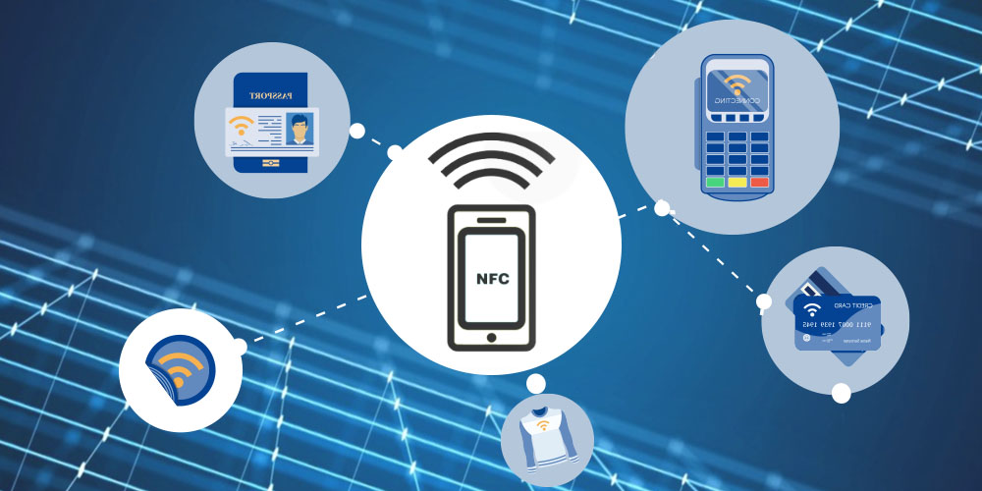
Classificação do protocolo
O protocolo NFC (Near Field Communication) é classificado como um protocolo de comunicação sem fio de curto alcance. Ele opera dentro das tecnologias de identificação por radiofrequência (RFID) e é projetado para permitir trocas de dados entre dispositivos a uma distância muito curta, geralmente até 10 centímetros proporcionando conexões rápidas e seguras entre dispositivos.
Além disso, o NFC funciona através de dois modos principais: o modo ativo, onde ambos os dispositivos geram campos de radiofrequência para se comunicar, e o modo passivo, em que apenas um dispositivo gera o campo enquanto o outro responde com seus dados. Essa flexibilidade operacional torna o NFC uma solução eficiente para trocas rápidas e seguras de informações, especialmente em sistemas que requerem proximidade física.

Slide 9
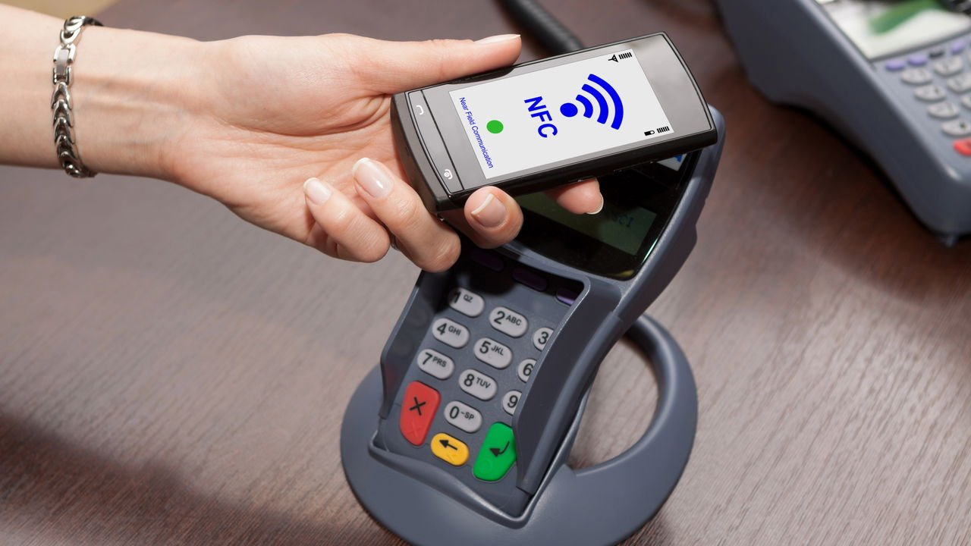
Aplicação de NFC no mercado de IoT
O protocolo NFC desempenha um papel essencial no mercado de IoT, conectando dispositivos e facilitando interações rápidas e seguras em diversas áreas. Ele é amplamente utilizado em soluções de autenticação e acesso, permitindo que dispositivos inteligentes estabeleçam comunicação em curta distância sem a necessidade de emparelhamento complexo. Além disso,
O NFC é implementado em dispositivos IoT para integração em sistemas de pagamento, monitoramento inteligente de inventário, rastreamento logístico e controle de dispositivos conectados, promovendo eficiência e automação no mercado.
Sua confiabilidade e operação de baixo consumo tornam o NFC indispensável para aplicações modernas em IoT essa tecnologia também facilita a comunicação direta entre dispositivos, possibilitando a troca de informações em tempo real e a melhoria na tomada de decisões baseadas em dados precisos, o que se traduz em operações mais ágeis e eficazes.

Slide 10
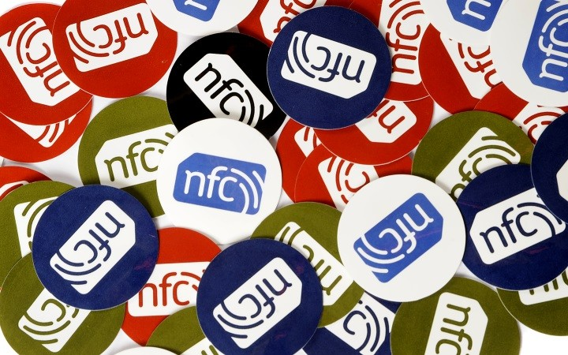
Custo e implementação do NFC
O NFC é uma tecnologia flexível que pode ser adaptada a diferentes necessidades, desde soluções simples até sistemas robustos e sofisticados.
Custo do Protocolo NFC pode variar dependendo da aplicação mais os chips usado em dispositivos móveis ou acessórios tem custo aproximado de US$ 0,10 e US$ 1,00 por unidade
Software: Muitos aplicativos básicos para NFC são gratuitos, enquanto soluções complexas, como integração com sistemas de IoT ou segurança avançada, podem exigir investimentos.
Infraestrutura: Configurações simples são de baixo custo, mas aplicações maiores demandam maior investimento, como servidores para gerenciar dados.
Facilidade de Implementação Simples: Para usos básicos, como compartilhamento de dados ou automação doméstica, a implementação é rápida e requer apenas etiquetas NFC e um dispositivo compatível.
Usos em IoT: Situações Básicas: Automação doméstica, Acionamento de dispositivos inteligentes, como luzes e câmeras.
Situações Complexas: Controle de acesso, Integração de NFC com autenticação em áreas restritas.

Slide 11
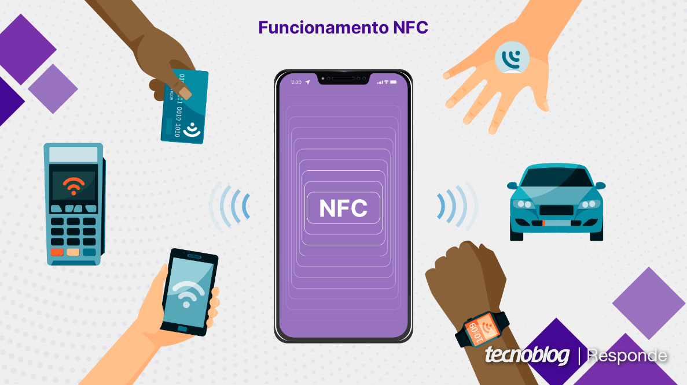
Aplicações em Empresas e no Cotidiano
A tecnologia NFC (Near Field Communication) tem várias aplicações no cotidiano e em empresas,
como:
Pagamentos: Permite fazer pagamentos sem senha ou inserir o cartão na máquina. É possível pagar por aproximação com celulares e cartões de crédito ou débito.
Pareamento de dispositivos: Permite conectar fones de ouvido, câmeras, smartwatches e outros acessórios ao smartphone.
Identificação pessoal: É utilizada em crachás de empresas para identificação pessoal.
Controle de acesso: É utilizada para controlar o acesso a portas de prédios e outras áreas restritas.
Transporte público: Facilita o pagamento de tarifas em ônibus, trens e metrôs, tornando o processo rápido e eficiente.

